Slide 1
愛媛大学医学部創立50周年記念事業
（https://www.m.ehime-u.ac.jp/50th-anniversary/）

Slide 2
愛媛大学医学部50周年記念
愛媛大学医学部学部
「総合学習棟・同窓会館」 について
目的：学生の学習環境向上
同窓生・教職員の集いの場
場所：重信キャンパス・コンコース南
着工：2024年予定
建設費：2億円（予定）
同窓会積立金1億円 + 寄付金1億円

Slide 3
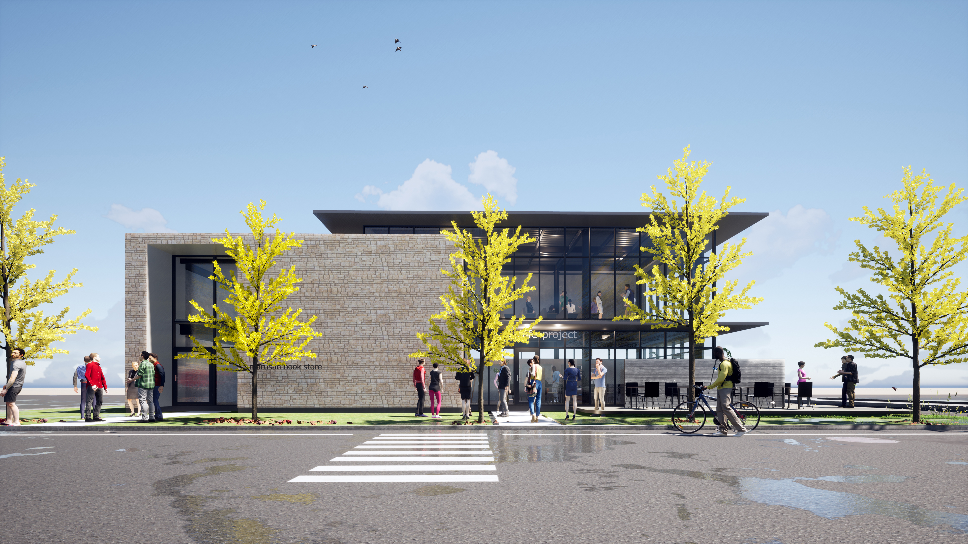

Slide 4
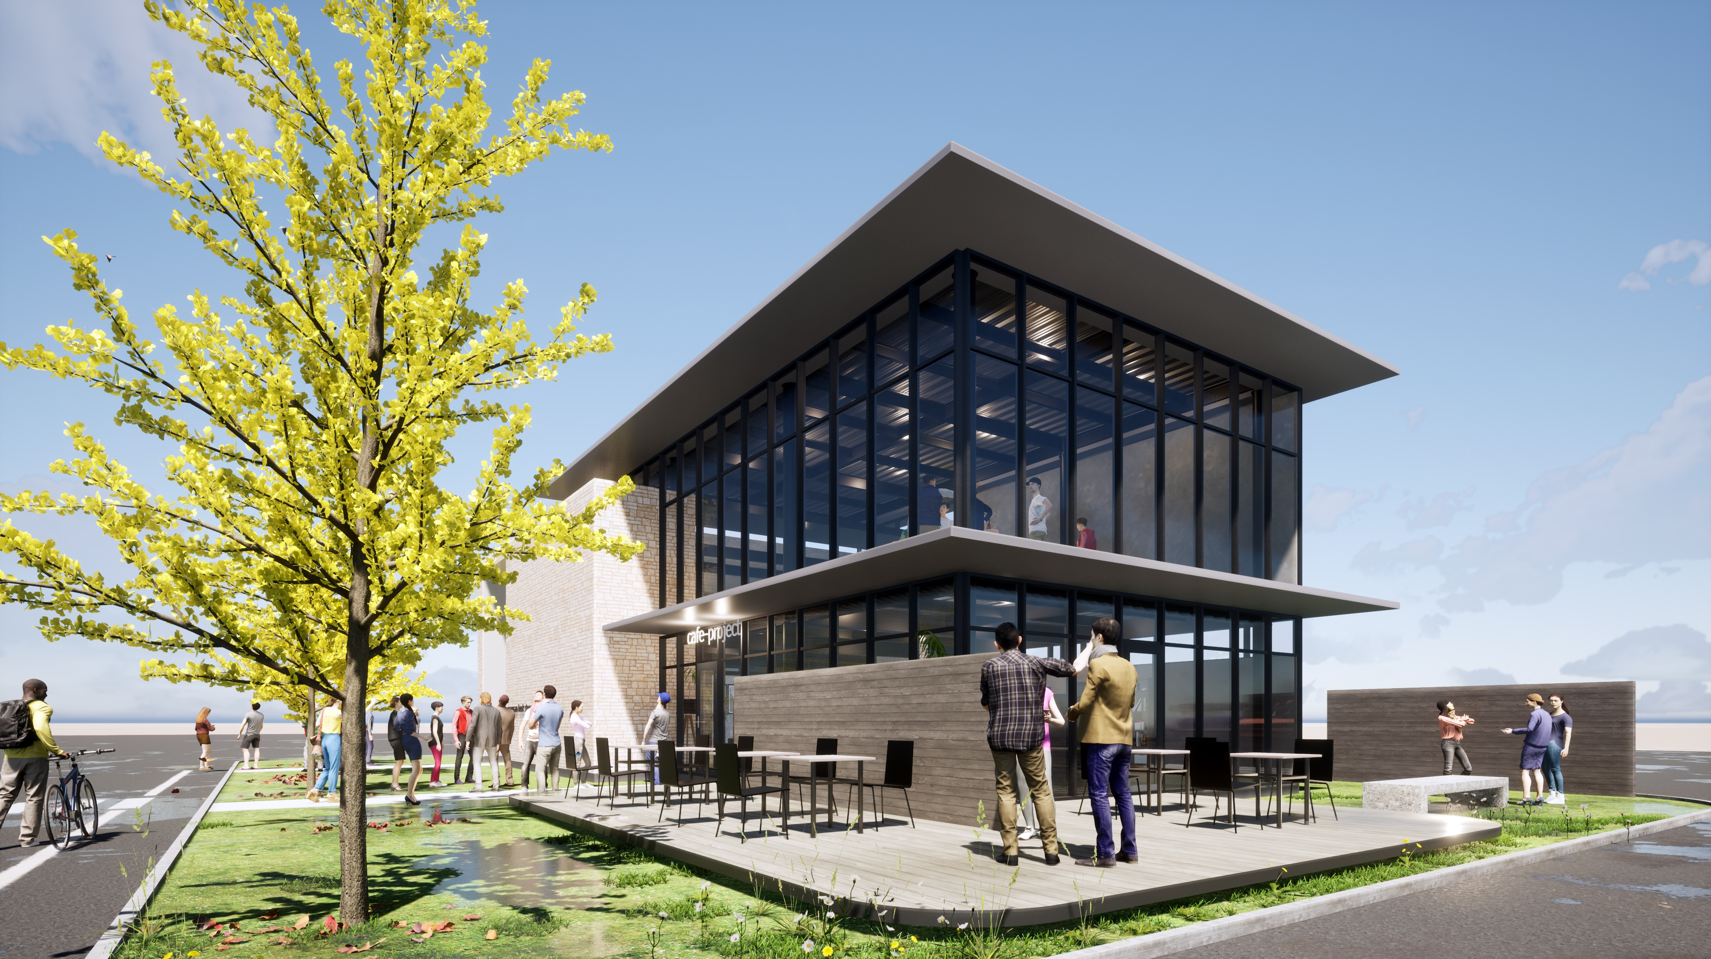

Slide 5
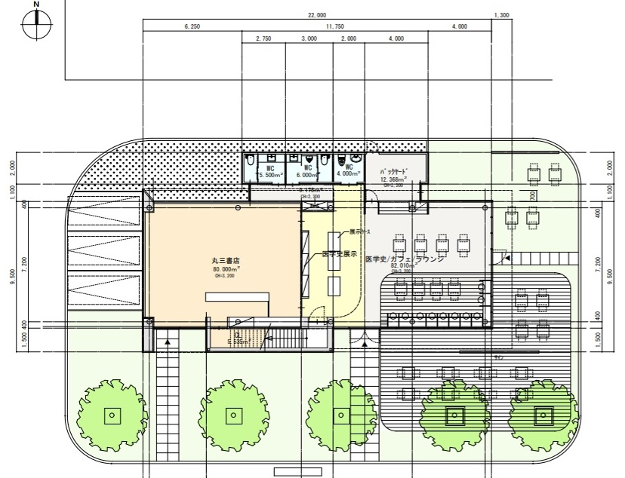
学生（特に国試前）の学習スペース（学習棟様機能を整備）
寄付銘板

Slide 6
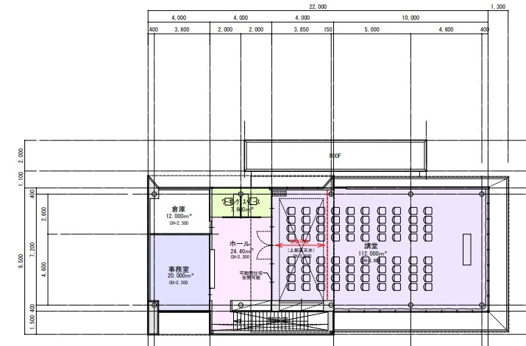
看護学科・医学科生の自由学習スペース
教職員・同窓生のセミナース・会議ペースにも転用可能
個室ワーキングスペース
医学部同窓会
デジタル掲示板

Slide 7
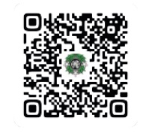
建設には残り5千万円が必要
まだご寄付頂いてない同窓会員の皆様、是非ご協力ください。
個人で10 万円以上ご寄附をいただいた方には、お名前を銘板に掲示させていただきます。
50 周年記念事業寄付は、寄附金税額控除の対象です。
以下のHP, 右のQRよりオンライン決済が可能です。
https://www.m.ehime-u.ac.jp/50th-anniversary/

Slide 8

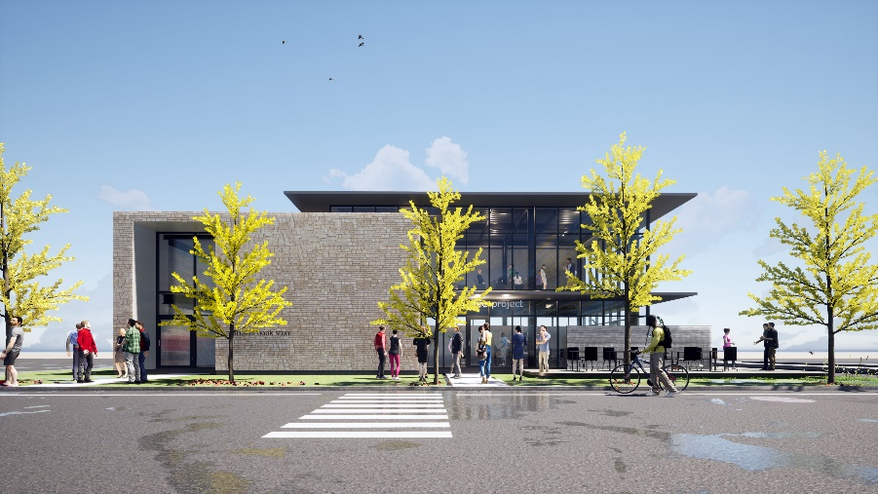
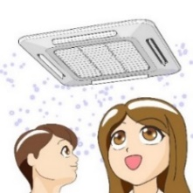


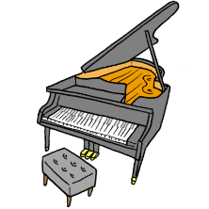
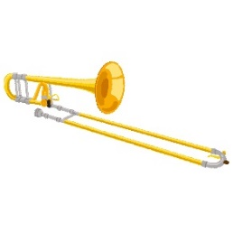
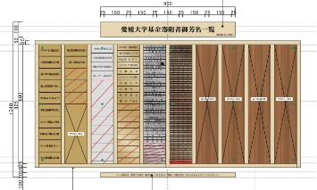
愛媛大学医学部創立50周年記念事業へのご寄附のお願い
事業内容：学生の学習、課外活動環境整備事業＆人材育成事業
主な予定記念事業
50周年記念総合学習棟の新設
（医学部同窓会との共同プロジェクト）
・催事（記念式典、記念講演会、
記念祝賀会、市民公開講座等）
・医学部創立50周年記念誌の刊行
▪50周年記念総合学習棟の新設
▪学生の自主学習環境の整備
▪課外活動強化のための環境整備
・未来人材育成事業等
イメージ（場所、着工時期は未定）
※建設可能な目標額を達成できない場合は、医学部支援基金
に算入し、継続的に寄附を募ることとする。
未来の愛大医学部を発展させる
次世代の若者育成強化事業
期待効果：未来型生涯学習環境の新設！
学生の自主学習環境の整備
課外活動強化のための環境整備
期待効果：自ら学び考え成長する医看護学生を育てる！
期待効果：文武両道の全人的な医療人を育てる！
銘板にご芳名を掲示
個人：10万円以上
法人：50万円以上
オンライン決済可能
ご寄附はこちらから
ご寄附は寄附金控除の対象となります。
問い合わせ先 愛媛大学医学部研究協力課 TEL／089-960-5904 Mail／kenkyoig@stu.ehime-u.ac.jp

